Slide 1
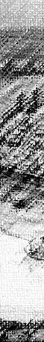
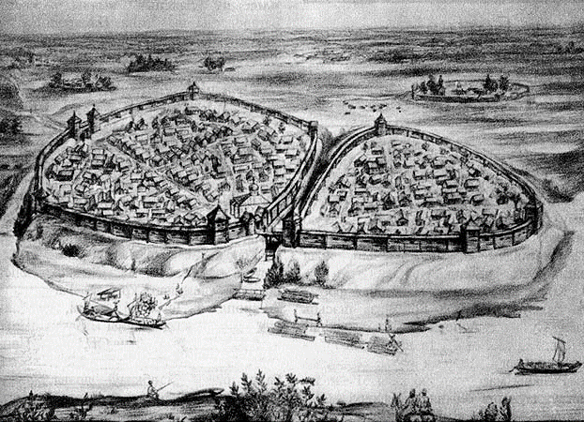
ТУРОВСКОЕ КНЯЖЕСТВО
25.11.2018
6 класс, история Беларуси

Slide 2

Сравните Полоцкое и Туровское княжество
 | Полоцкое княжество | Туровское княжество
Местонахож-дение
1-е сведения о городах
Происхожде-ние названий
Князья
Отношения с Киевом

Slide 3
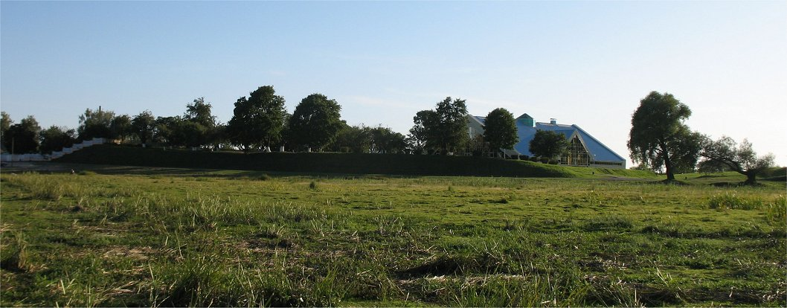
Древний Туров. Возникновение Туровского княжества
Городище древнего Турова и археологический музей

Slide 4
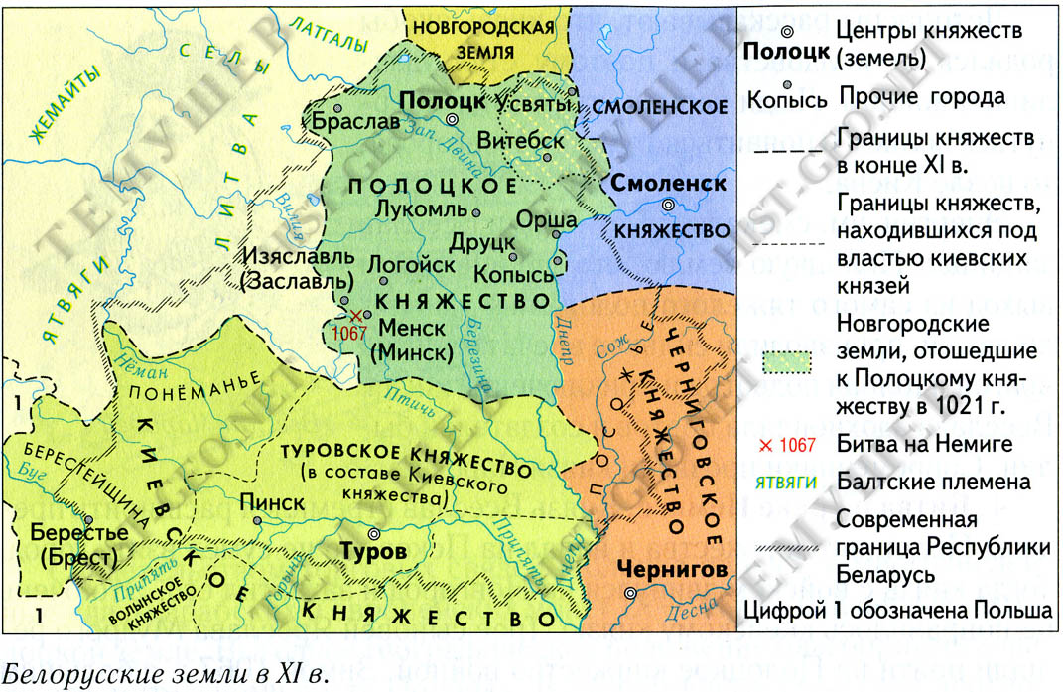
980 г. – 1-е упоминание о Турове
Возник на землях дреговичей в бассейне Припяти

Slide 5
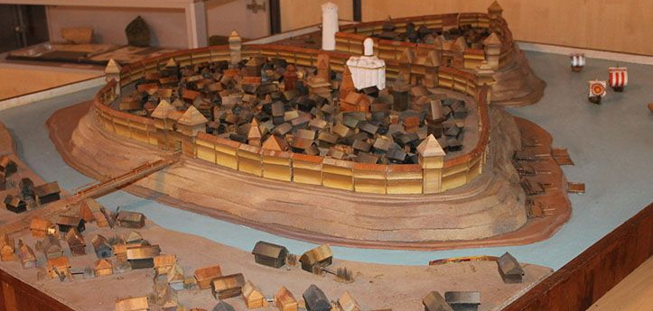
Макет города в музее «Древний Туров»
Выгодное географическое положение
На пути «из варяг в греки»
Плодородные земли

Slide 6
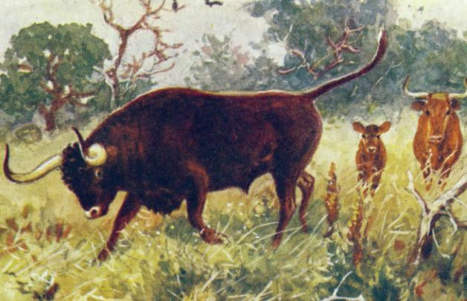
Версии происхождения
истреблённый человеком вид парнокопытных животных, дикий бык
Тур

Slide 7
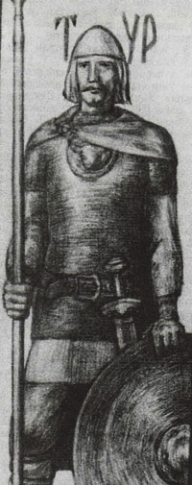
Версии происхождения
«…бе бо Рогъволодъ перешелъ изъ заморья, имяше волость свою Полотьске, а Туръ Турове, от него же и туровци прозвашася» («…этот Рогволод пришел из-за моря, и имел власть свою в Полоцке, a Тур — в Турове, по нему и туровцы прозвалися»)
(«Повесть временных лет», 980)
Князь Тур

Slide 8
Отношения Турова с Киевом
Древний Туров

Slide 9
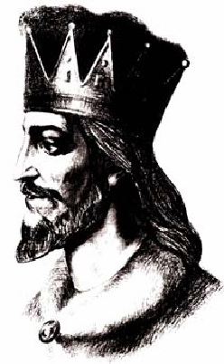
Князья Турова
Святополк Владимирович (Окаянный)
Сын киевского князя Владимира Святославовича
988-1015

Slide 10
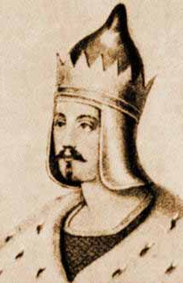
Князья Турова
Изяслав
Сын киевского князя Ярослава Мудрого
?-1054

Slide 11
Особенности Туровского княжества
Более тесные связи Турова с Киевом
Сыновья киевского князя могли занимать туровский трон
Одновременное правление князя и посадника (наместник)

Slide 12
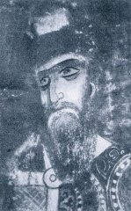
Туровский князь Юрий Ярославич
1157-1167
Восстановил независимость Турова от Киева

Slide 13
князь Изяслав Давидович организовал в 1157 г. поход на Туров
Осада длилась 10 недель
Благодаря стойкости жителей города и воинскому мастерству князя Юрия Ярославича, удалось отстоять независимость Туровского княжества
1157 – осада Турова киевскими князьями

Slide 14
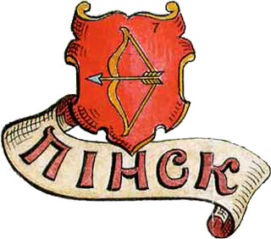
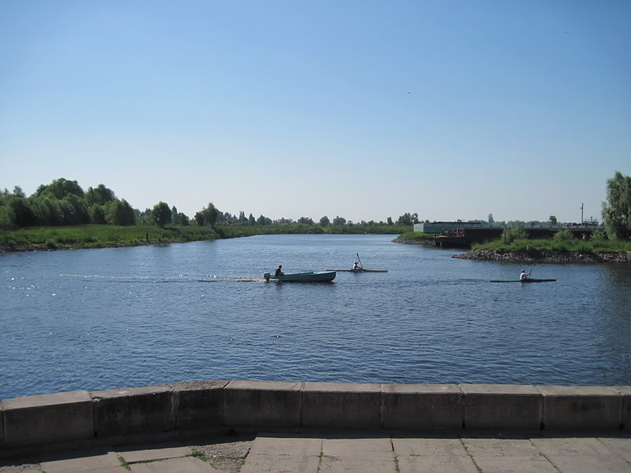
Древний Пинск
1097г.
Слияние Припяти и Пины

Slide 15
Сравните Полоцкое и Туровское княжество
 | Полоцкое княжество | Туровское княжество
Местонахож-дение
1-е сведения о городах
Происхожде-ние названий
Князья
Отношения с Киевом

